Slide 1

TRƯỜNG TIỂU HỌC PHÚC LỢI
CHÀO MỪNG CÁC CON ĐẾN TIẾT HỌC MÔN TIẾNG VIỆT 1

Slide 2






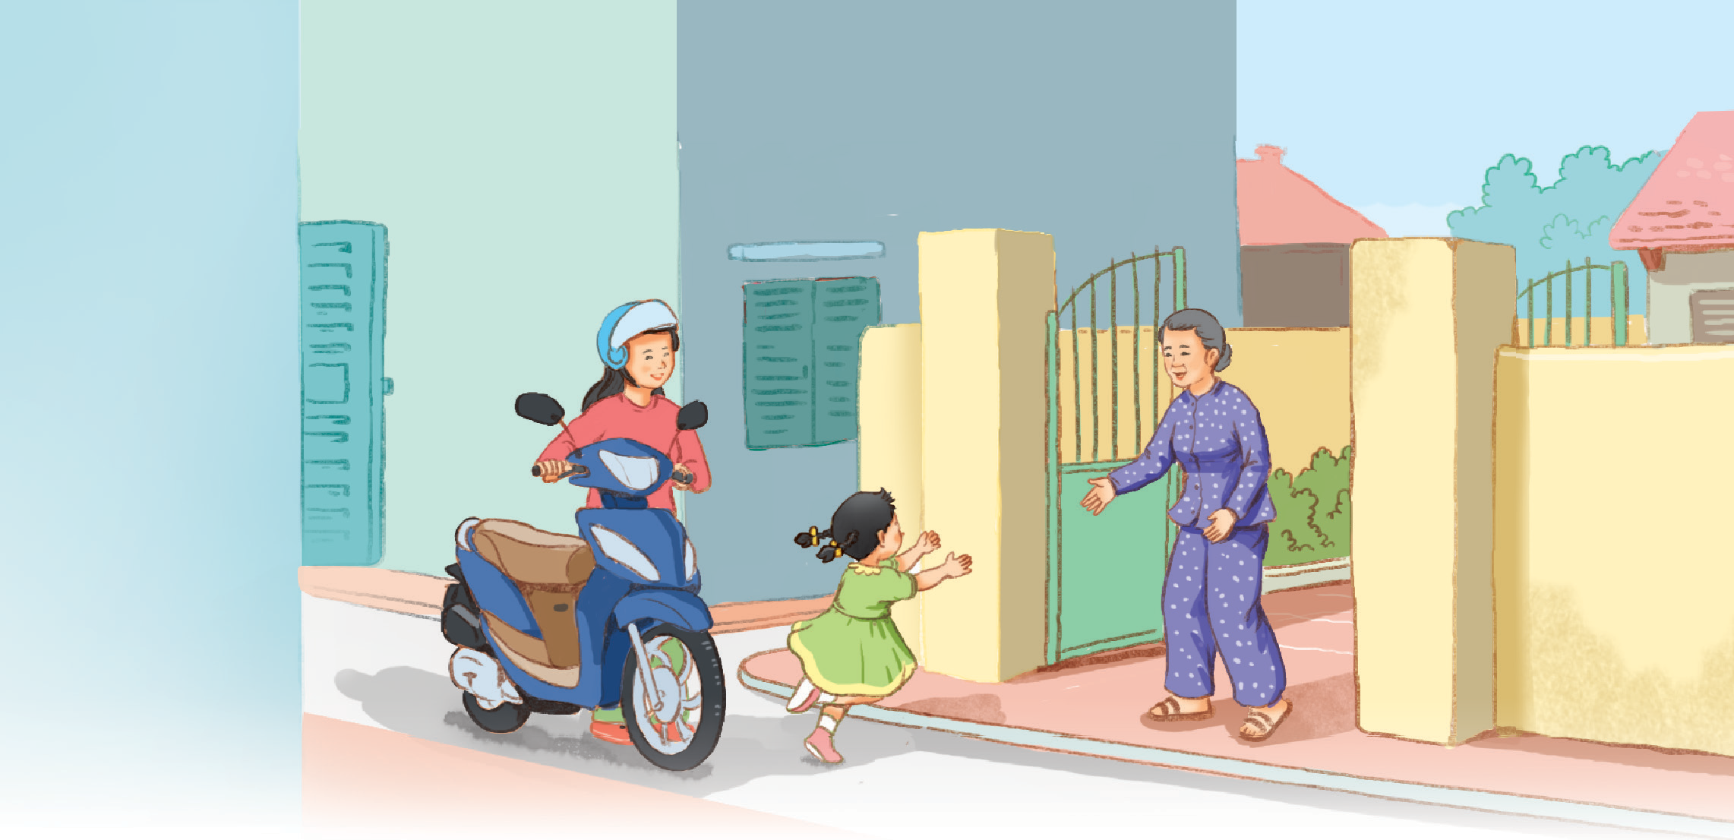









Slide 3
gà gô
đồ gỗ
Trở về

Slide 4
cụ già
giò chả
Trở về

Slide 5
giá đỗ
cỗ giỗ
Trở về

Slide 6
Bà che gió cho ba chú gà gô.
Trở về

Slide 7


01
NHẬN BIẾT

Slide 8


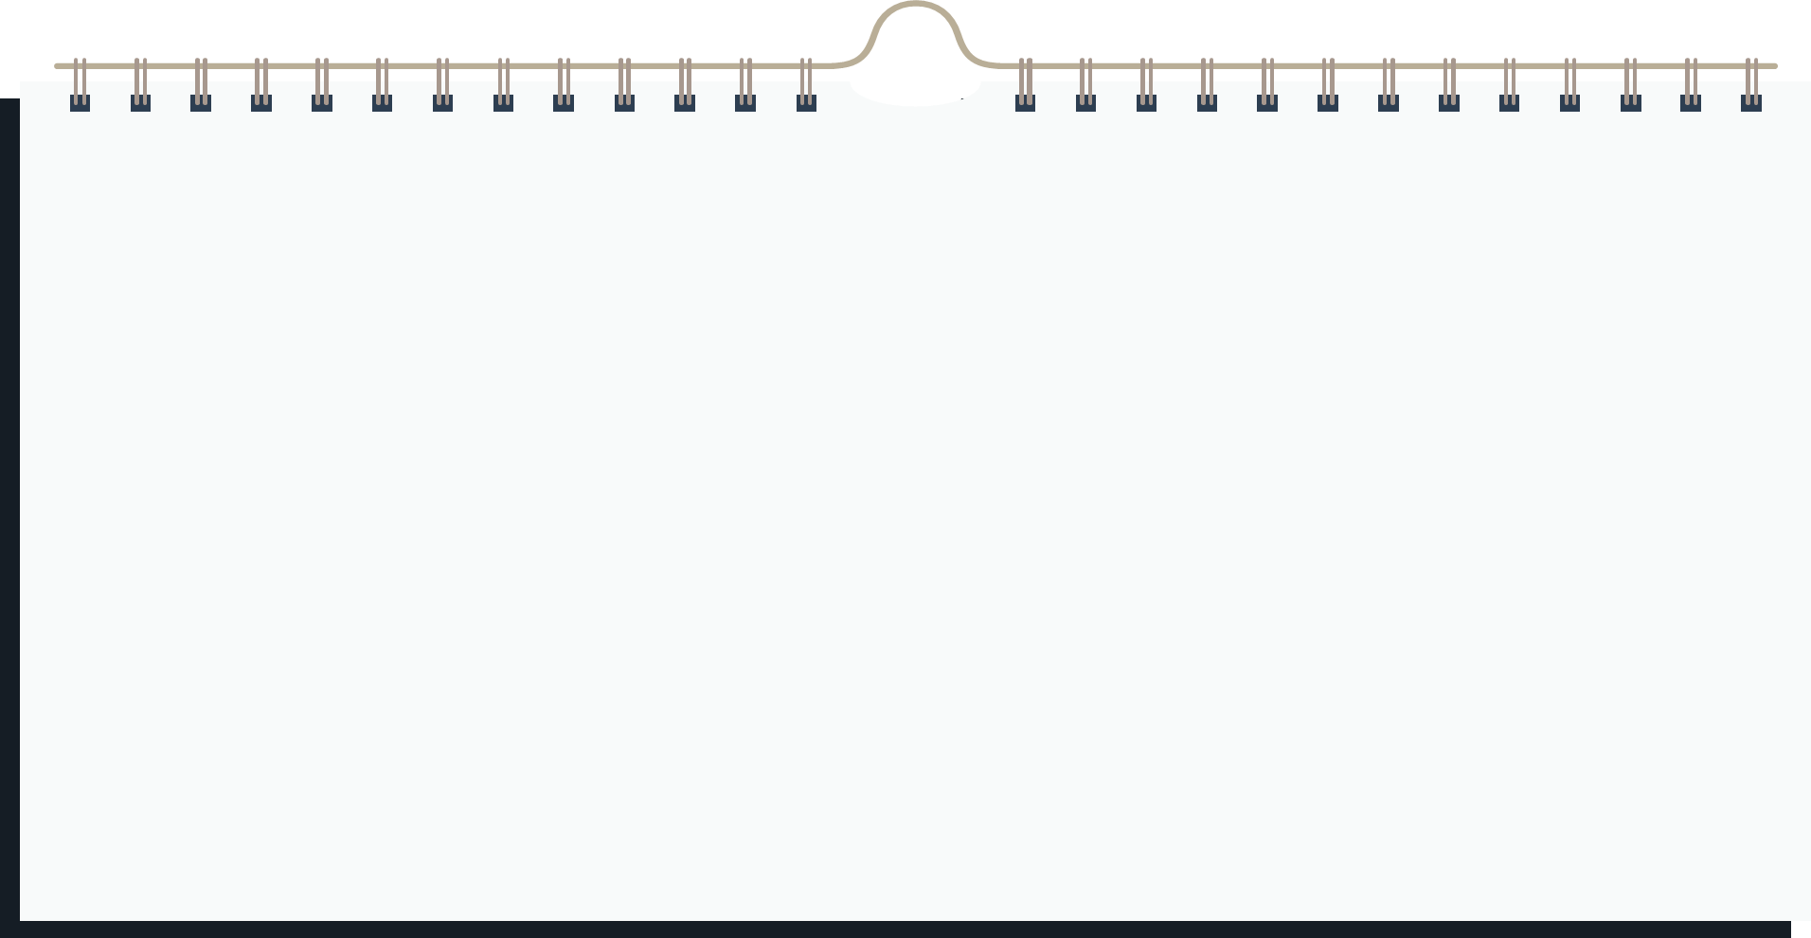
Nhận biết
gh
nh
Nh
nh
Hà ghé nhà bà. Nhà bà ở ngõ nhỏ.

Slide 9
BÀI 18
Gh gh Nh nh

Slide 10
02
ĐỌC

Slide 11


Đọc
gh
nh

Slide 12
Đọc
gh
nh
gh
e
nh
a
ghé
nhà

Slide 13
Đọc
ghẹ
ghế
ghi
nhà
nhẹ
nhỏ

Slide 14
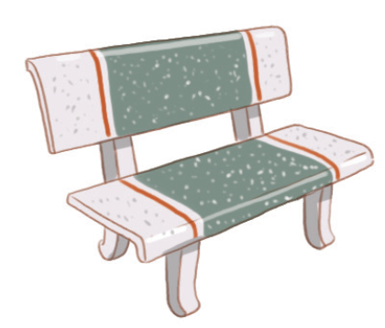
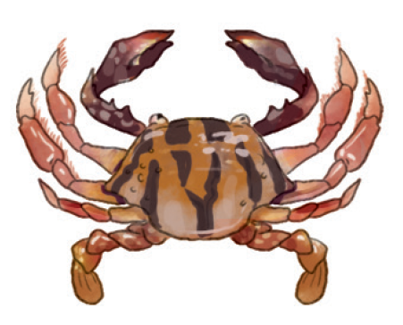

Đọc
ghế đá
ghẹ đỏ

Slide 15
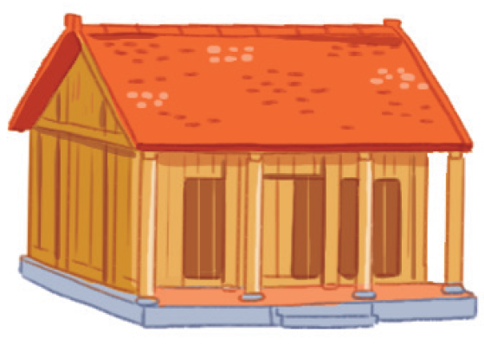


Đọc
nhà gỗ
lá nho

Slide 16
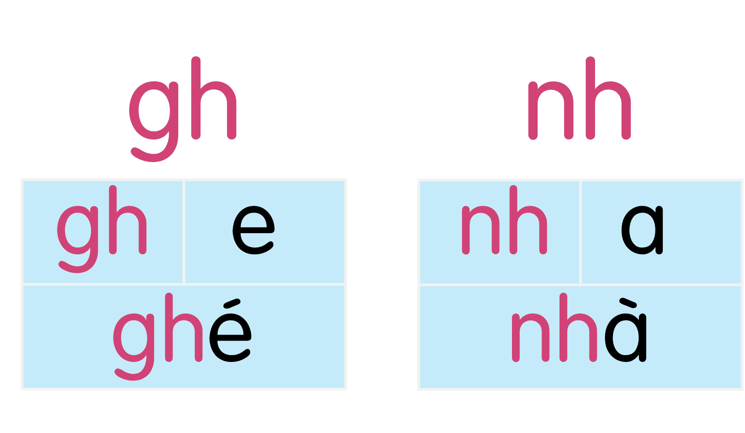







Đọc

Slide 17
03
TÔ VÀ VIẾT

Slide 18

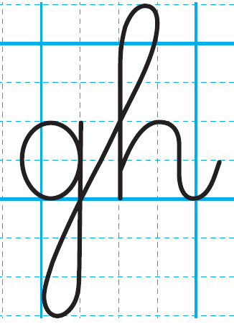
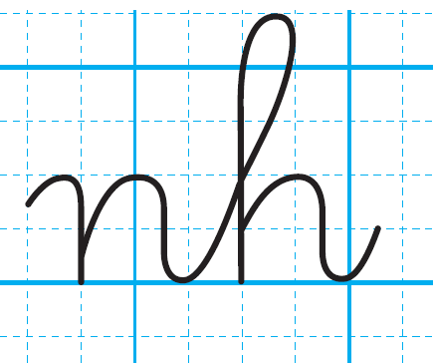
Tô và viết

Slide 19

Tô và viết

Slide 20
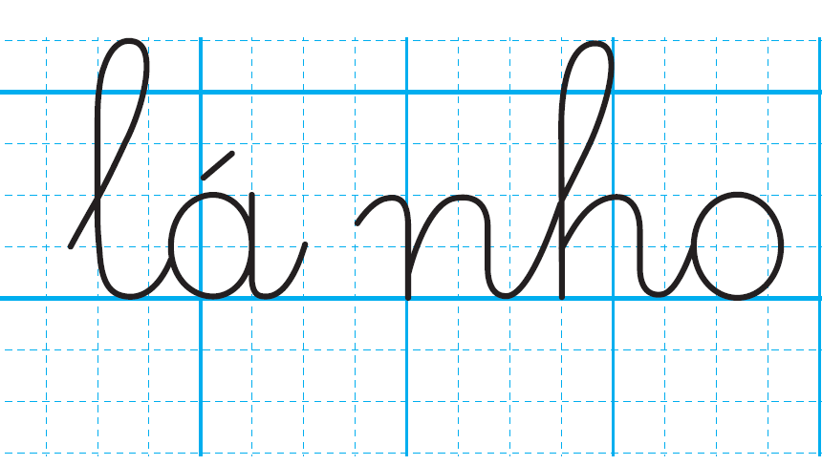
Tô và viết

Slide 21
04
ĐỌC

Slide 22

Đọc
Mẹ nhờ Hà bê ghế nhỏ.
nh
gh
nh

Slide 23
05
NÓI

Slide 24

Đọc
Giới thiệu

Slide 25

CỦNG CỐ
BÀI HỌC

